Slide 1
Тема урока:
« Правописание слов с парными по глухости-звонкости согласными в корне»

Slide 2
Как найти проверочное слово для обозначения буквой парного по глухости-звонкости согласного звука на конце слова или перед другими парными согласными в корне?
Чтоб найти проверочное слово для обозначения буквой парного по глухости-звонкости согласного звука на конце слова или перед другими парными согласными в корне, надо изменить слово или подобрать однокоренное слово так, чтобы парный согласный звук стоял перед гласным звуком или звуками [л], [м], [р], [в], [н]:
Берег-берега´ морковка- морковный
Хирург- хирурги´ снежки- снежный

Slide 3

Работа с учебником.
Тринадцатое декабря.
Классная работа.

Slide 4

Работа с учебником.
Учебник- стр. 114, упр. 215

Slide 5
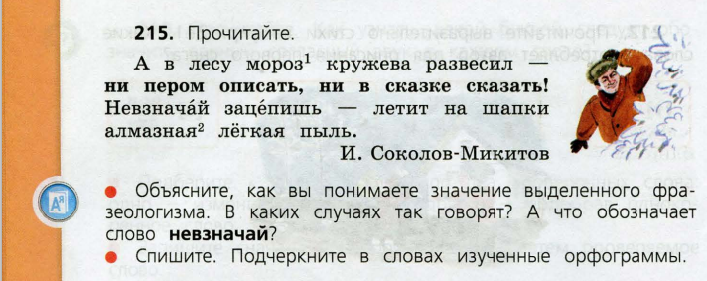

Slide 6
Упражнение 215.
Ни пером описать, ни в сказке сказать- этот фразеологизм означает восхищение чем-то прекрасным, которое трудно передать словами. О ком-либо или о чём-либо сказочно красивом, чудесном, необычайном.
Невзначай -случайно, без умысла и подготовки.

Slide 7
Упражнение 215.
А в лесу мороз кружева развесил – ни пером описать, ни в сказке сказать! Невзначай зацепишь – летит на шапки алмазная легкая пыль.
И. Соколов- Микитов
Алмазная

Slide 8
Упражнение 215.
Мороз-
[м а р о´ с]
- 2 слога.
М – [м]- согл., зв., непран., твёрд., парн.;
о - [а]- глас., безударн.;
р – [р] – согл., зв., непарн., твёрд., парн.;
о – [о´] – глас., ударн.;
з- [с]- согл., глух., парн., твёрд., парн.
5 букв, 5 звуков

Slide 9
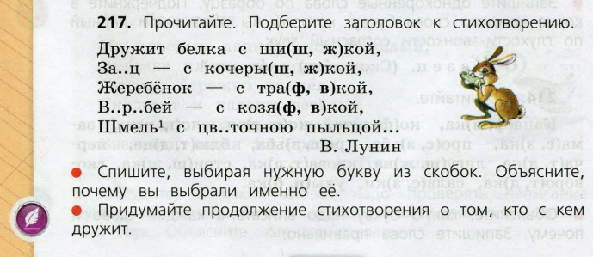

Slide 10
Упражнение 217.
Дружит белка с шишкой,
Заяц – с кочерыжкой,
Жеребенок – с травкой,
Воробей – с козявкой,
Шмель – с цветочную пыльцой…
В. Лунин

Slide 11
Упражнение 217.
[ш м’ э´ лʼ]
- 1 слог.
Шмель -
Ш – [ш]- согл., глух., парн., твёрд., непран.;
м – [м’] – согл., зв., непарн., мяг., парн.;
е – [эʹ] – глас., ударн.;
л – [лʾ]- согл., зв., непарн., мяг., парн.;
ь- [-]
5 букв, 4 звука

Slide 12
Домашнее задание
Стр. 114, упр. 216

Slide 13
Спасибо за внимание!

